Slide 1

K-means
陳鵬宇｜羅紹瑄

Slide 2
01
K-means製作＆概念
02
Relabel Data
報 告
03
Calculate Accuracy
CONTENTS
04
Iris Dataset
05
Abalone Dataset
06
FCM

Slide 3
01
K-means製作＆概念
K-means製作流程 | K-means概念圖解

Slide 4
K-means製作流程
算出群心與每筆資料的距離
每筆資料分到最近群心點的那類
01
隨機找出K個群心
02
03
群心未收斂
依照目前分的類別更新群心
05
04
分類完成
群心收斂

Slide 5
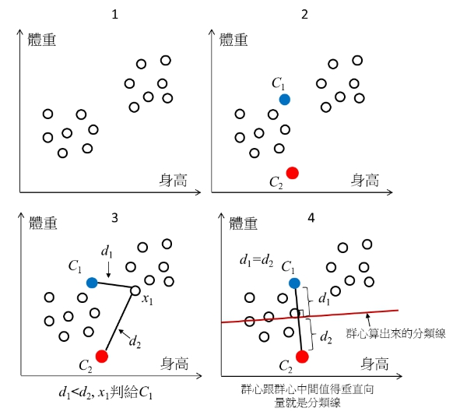
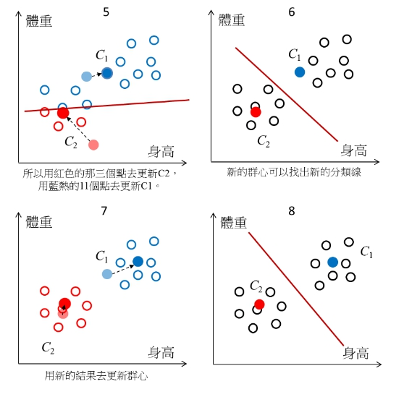
K-means概念圖解

Slide 6
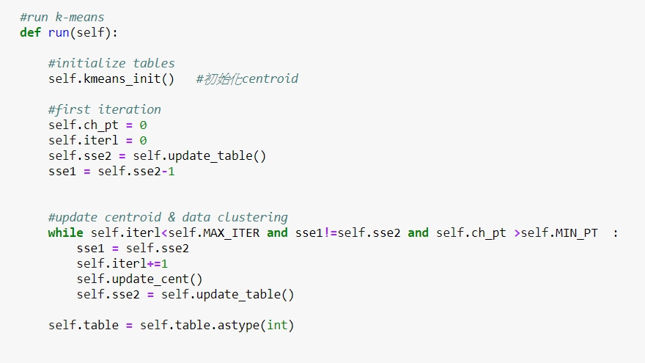
K-means

Slide 7
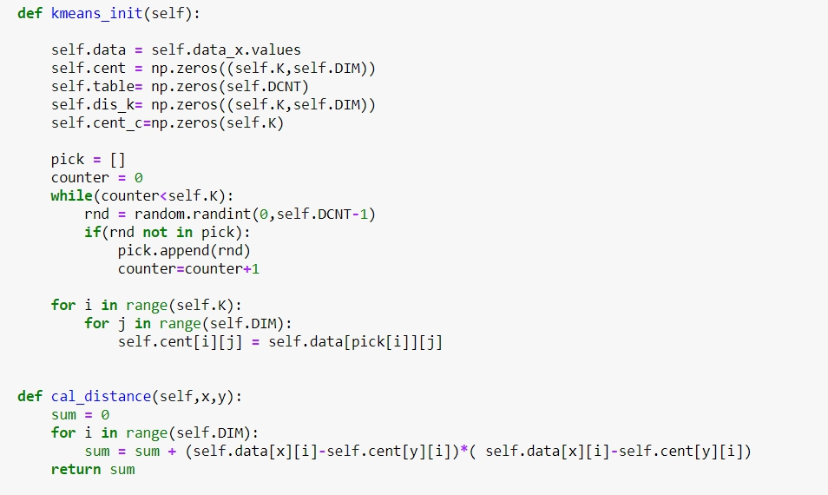
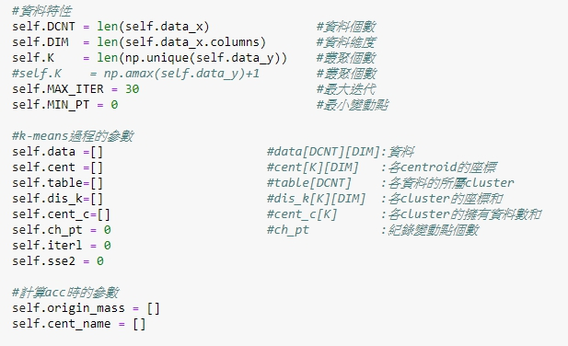
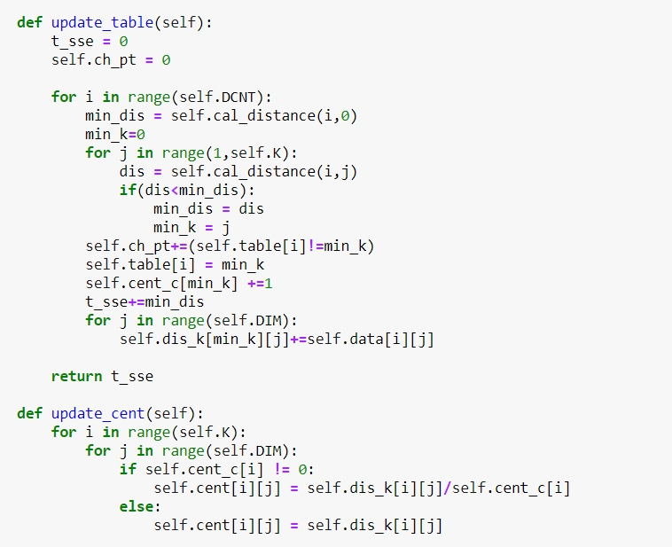
K-means

Slide 8
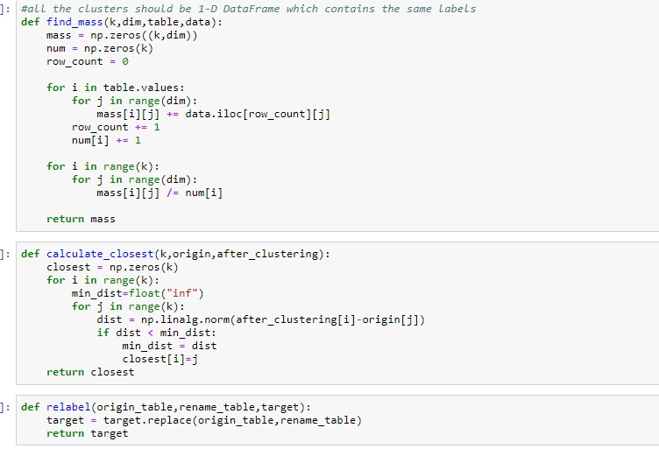
Relabel Data

Slide 9
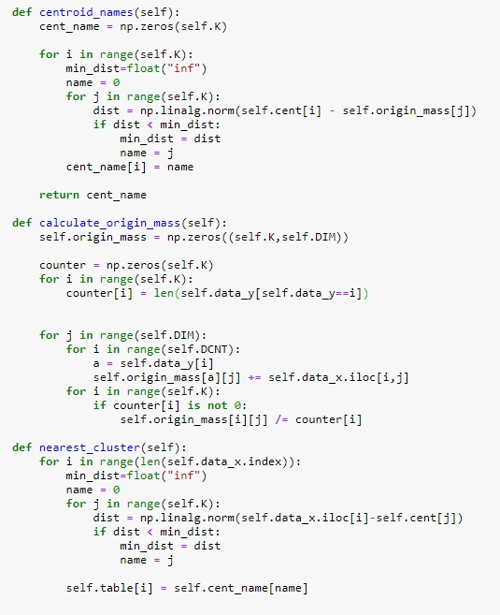
Calculate Accuracy

Slide 10
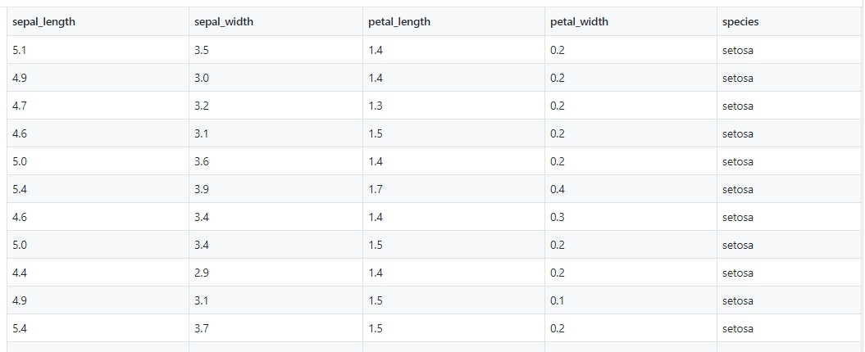
Iris Dataset

Slide 11
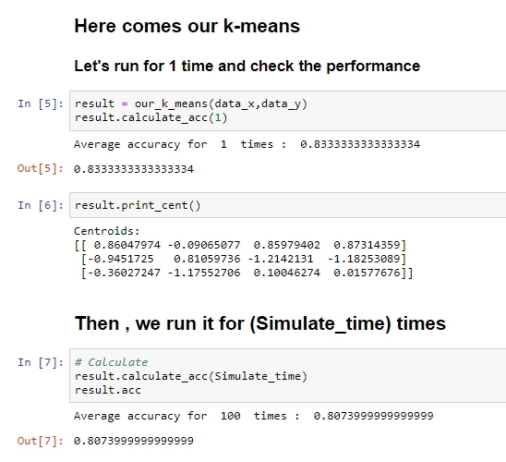
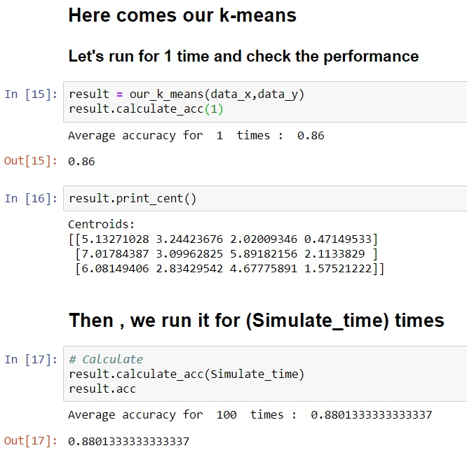

Slide 12



Slide 13
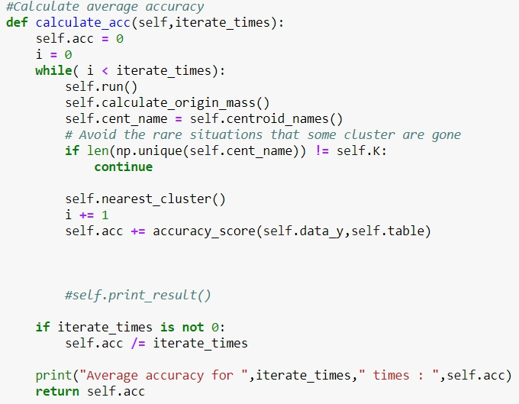

Slide 14
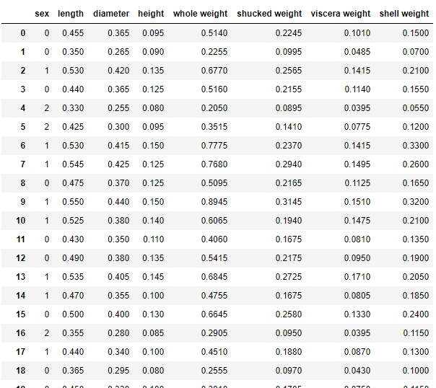
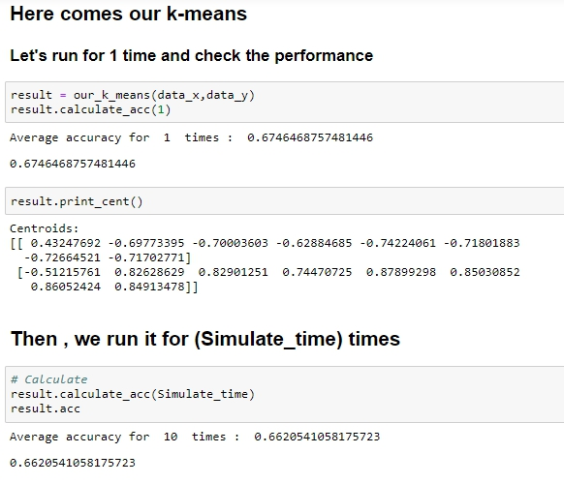
Abalone Dataset
Sex represents
with 1 columns …

Slide 15
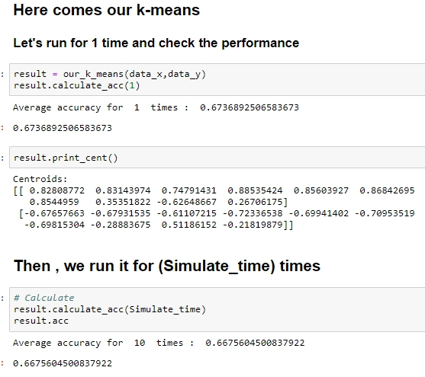
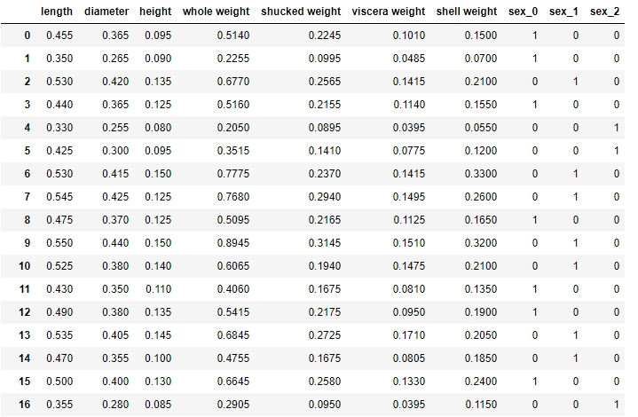
Abalone Dataset
Sex represents
with 3 columns …

Slide 16
FCM
K-means
在劃分時，僅使用最小距離就判定該樣本屬於哪一個類別，
是一種非 1 即 0的概念。
FCM
則會計算每個樣本屬於各個類別的程度，
此方法利用了membership value與 fuzzier “m” 來進行模糊化，描述了樣本屬於哪個類別，與樣本的隸屬程度，類似機率的概念。

Slide 17
FCM
更新資料對各群的隸屬度
更新群心座標
01
隨機找出C個群心
02
03
收斂不夠
計算object function值
05
04
分類完成
收斂

Slide 18
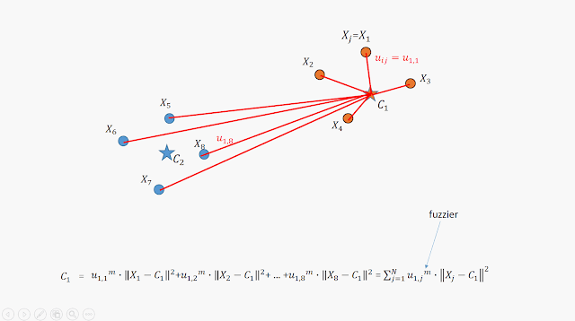
FCM

Slide 19
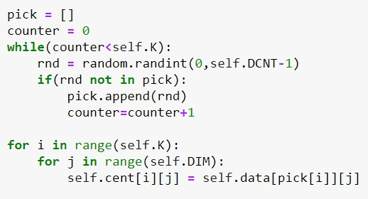
FCM
隨機找出C個群心:

Slide 20
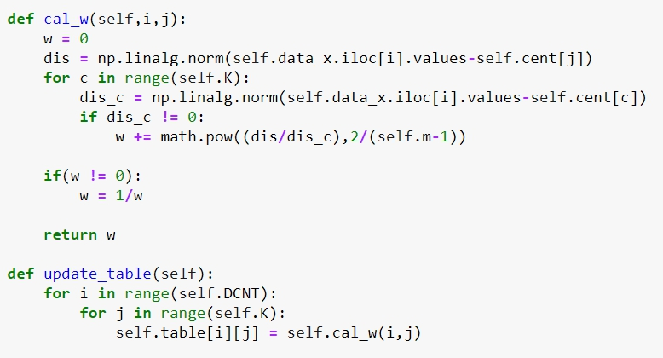
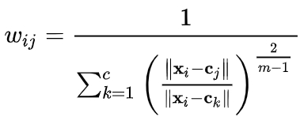
FCM
更新資料對各群的隸屬度:

Slide 21
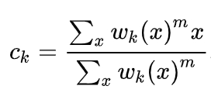
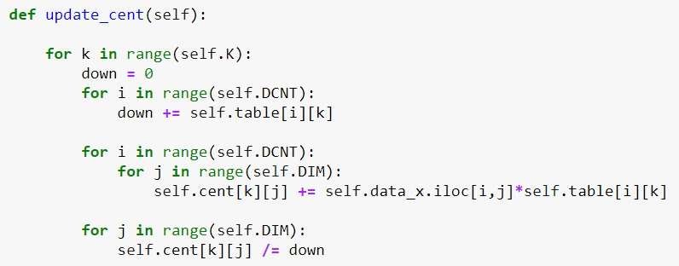
FCM
更新資料群心座標:

Slide 22
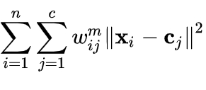
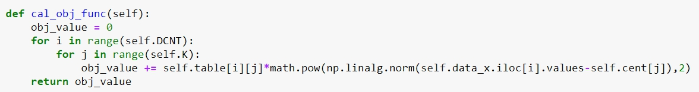
FCM
計算objective function值:

Slide 23
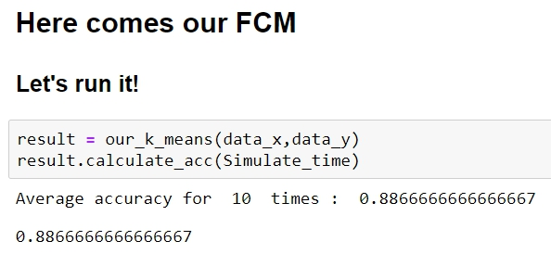
FCM
結果:

Slide 24
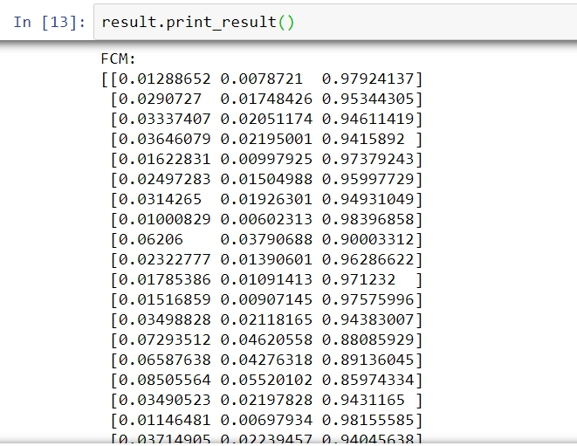
FCM
結果:

Slide 25
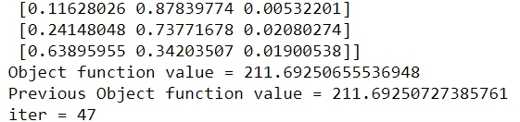
FCM
結果:

Slide 26
發現
Iris Dataset似乎不做正規化
準確率比較高

Slide 27
討論
是否可先找好K個群心?

Slide 28
參考資料
http://wyj-learning.blogspot.com/2017/12/fuzzy-c-means-clustering.html
https://medium.com/@chih.sheng.huang821/%E6%A9%9F%E5%99%A8%E5%AD%B8%E7%BF%92-%E9%9B%86%E7%BE%A4%E5%88%86%E6%9E%90-k-means-clustering-e608a7fe1b43
https://blog.csdn.net/zjsghww/article/details/50922168

